Slide 1




Slide 2
41

Slide 3
Chục | Đơn vị
4
1
41

Slide 4




Chục | Đơn vị
4
1
5
41
5

Slide 5
Chục | Đơn vị
4
1
+
5
4
6
+
=
?
41
5
41
5

Slide 6
Chục | Đơn vị
4
1
+
5
4
6
41
+
5
=
46
41
5

Slide 7
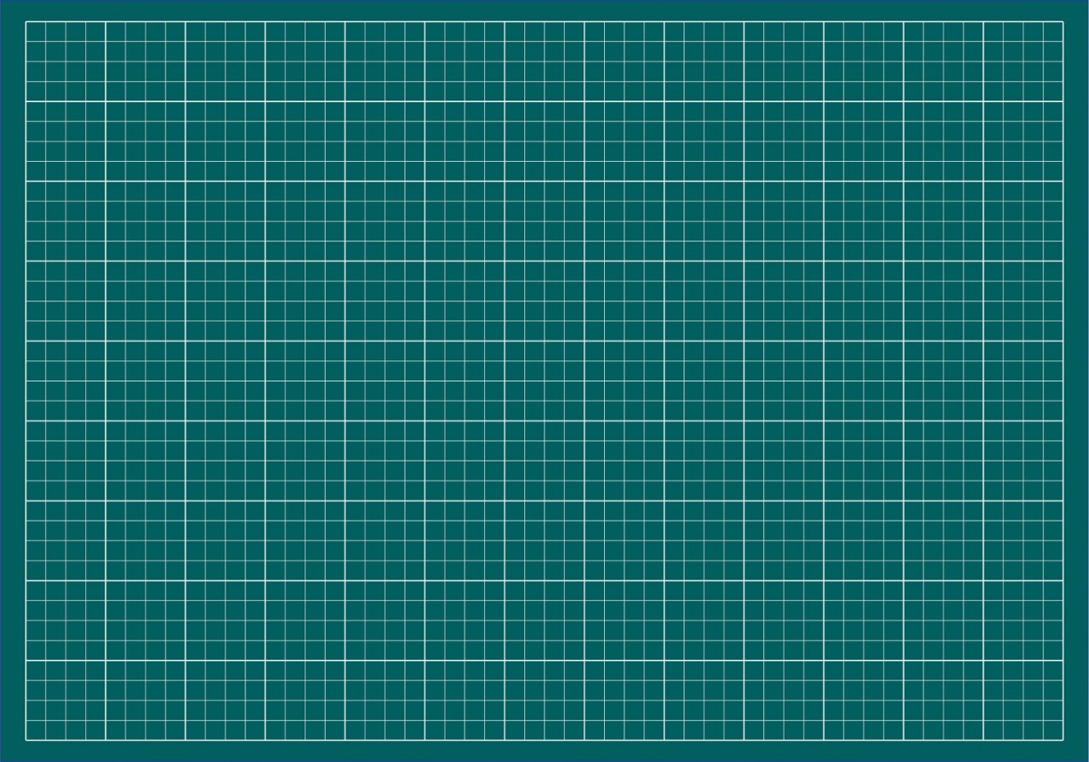
41
1 cộng 5 bằng 6, viết 6.
+
5
Hạ 4, viết 4.
46
5
5
41
5
46
41
46
41
+
+
=
Vậy
=

Slide 8










Slide 9


Slide 10
Chục | Đơn vị
2
0
+
4
2
4
20
+
4
=
?

Slide 11

2
20
0 cộng 4 bằng 4, viết 4.
+
4
Hạ 2, viết 2.
4
20
+
4
=
24
Vậy

Slide 12
94
11
71
94
+
+
+
+
4
8
5
4

Slide 13

1
3
2

Slide 14

1
Tính:
8
2
6
82
24
60
+
+
+
3
7
5
7
7
7

Slide 15
1
Tính:
24
60
82
+
+
+
3
7
5
8
2
6
7
7
7

Slide 16
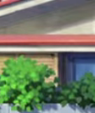
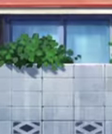
3
2

Slide 17
2
Đặt tính rồi tính:
11 + 8
71 + 5
94 + 4

Slide 18

94
11
71
94
+
+
+
+
4
8
5
4
9
8
8
9
7
9
1
6

Slide 19


Slide 20
3

Slide 21
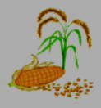
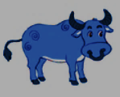
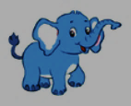


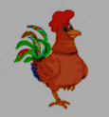


3
Tính rồi tìm thức ăn cho mỗi con vật:
98
40 + 9
49
76 + 2
26
90 + 8
78
25 + 1

Slide 22
3
Tính rồi tìm thức ăn cho mỗi con vật:
98
40 + 9
49
76 + 2
26
90 + 8
78
25 + 1

Slide 23


3
Tính rồi tìm thức ăn cho mỗi con vật:
98
40 + 9
49
76 + 2
26
90 + 8
78
25 + 1

Slide 25
